Slide 1

Canon Noir
La Chasse aux Trésors !
Desfeux Nicolas
Texier Aurélien

Slide 2
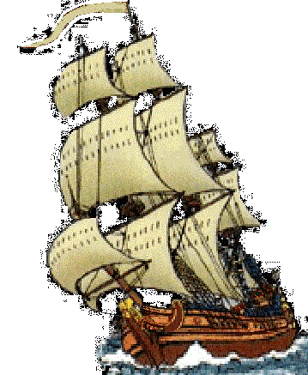
Projet Canon Noir
Priorité : pouvoir jouer une partie entière de « Canon Noir ».
Actuellement : La plupart des fonctionnalités sont implémentées.
Respect du cahier des charges.
Mener un projet complet.

Slide 3
Projet Canon Noir - Moteur
Polymorphisme : Cases, Bateaux, Etats…
Intérêt de la Façade : Faible Couplage entre l’affichage et le moteur
Liaison Façade Moteur.

Slide 4
Projet Canon Noir - Affichage
Rendre intuitif le fonctionnement (affichage de messages).
Avoir graphiquement accès à toutes les informations (scores, trésor à bord, …).
Dés qui roulent

Slide 5
Fonctionnalités
Initialisation
Déplacement
Lancer de Dés
Calcul des scores
Gain de la partie
Tir Canon

Slide 6
Tir Canon
Difficulté du calcul de trajectoire.
Pas de duel.
Dégrader les bateaux.
Prise de trésor.

Slide 7
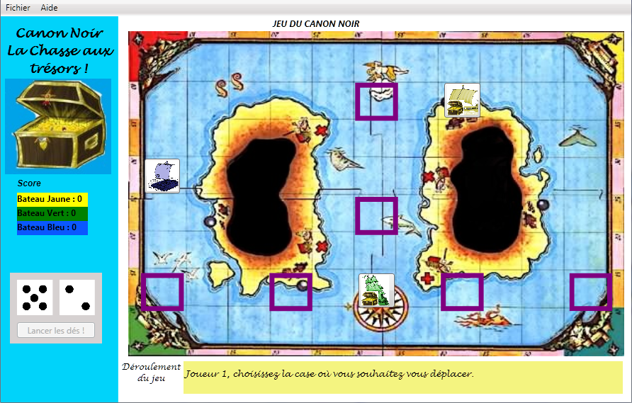
Démonstration

